Slide 1
Презентация
проекта на тему:
«Птицы»
(подготовительная к школе группа № 4)
долгосрочный проект
начат с октября 2014года
окончен в апреле 2015года
Автор проекта:
воспитатель: Маширенко Оксана Сергеевна

Slide 2
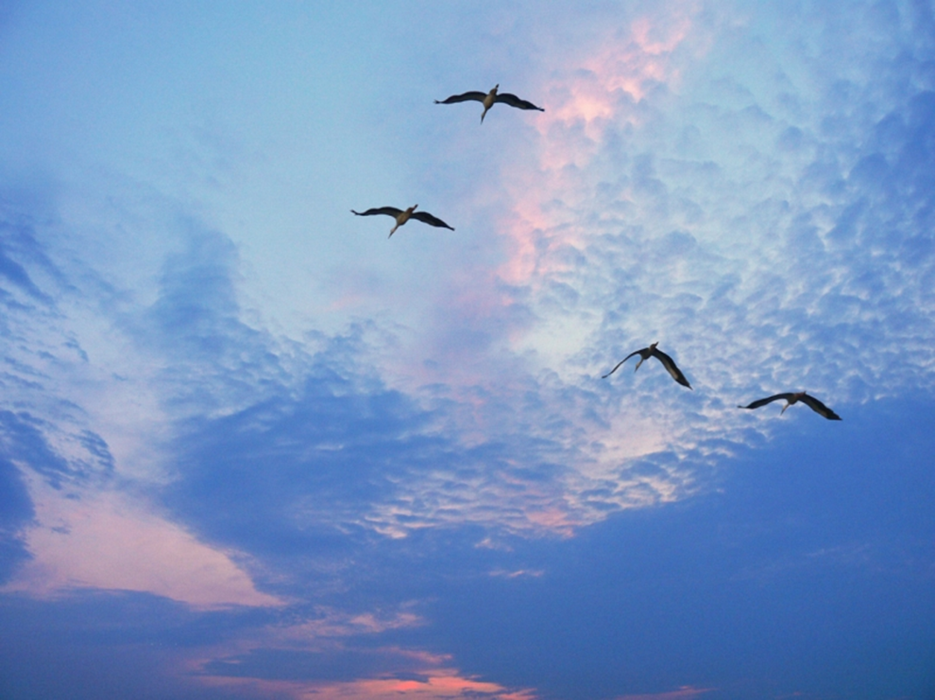
Цели
1. Развивать познавательные и творческие способности детей.
2. Формировать отзывчивость, любовь к птицам, желание помогать им.
3. Формировать самооценку своих поступков

Slide 3
I этап – подготовительный.
- Диагностика знаний детей о птицах.
- Обсуждение цели и задач с детьми и родителями.
- Создание необходимых условий для реализации проекта.
Этапы реализации проекта

Slide 4
Диагностика
для выявления уровня сформированности представлений детей о птицах
Кто такие птицы?
Каких ты знаешь птиц?
Каких вы знаете домашних птиц?
Что вы знаете про уток?
Чем отличается утка от селезня?
Как содержать домашних птиц?
Каких диких птиц вы знаете?
Каких птиц вы встречали во время прогулки в детском саду?
В какое время года птиц больше?
Выберите, какие птицы перелётные, а какие зимующие? (по карточкам)
Почему птицы улетают?
Как передвигаются птицы?
Знаете ли, как птицы спасаются от врагов?
Какую пользу птицы нам приносят?
Опишите внешний вид воробья?

Slide 6
II этап – практический.
- Внедрение в воспитательно-образовательный процесс эффективных методов и приёмов по расширению знаний детей о птицах.

Slide 8
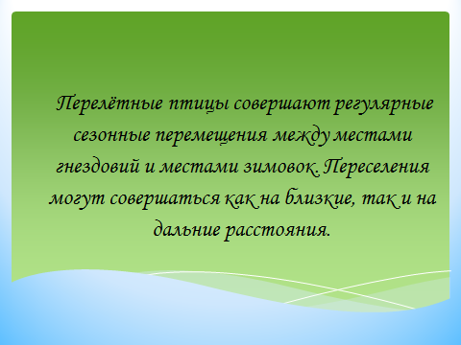

Slide 9
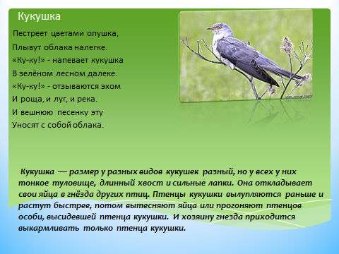

Slide 10
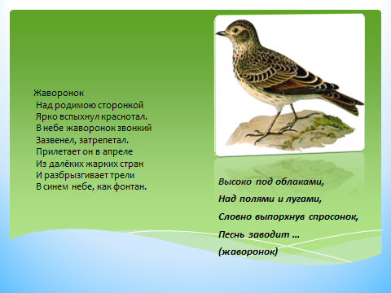

Slide 11
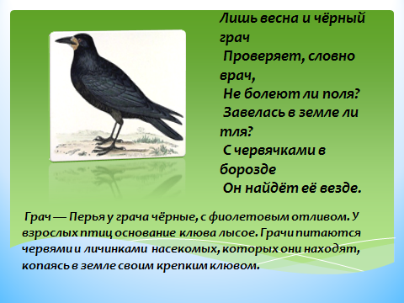

Slide 12
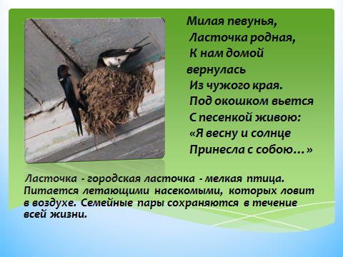

Slide 13


Slide 14
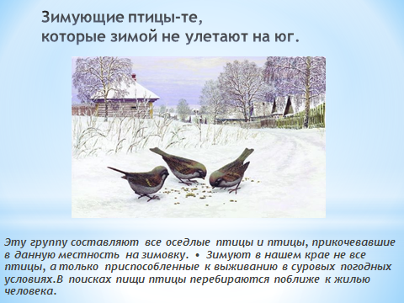

Slide 15
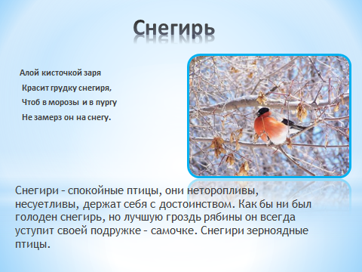

Slide 16
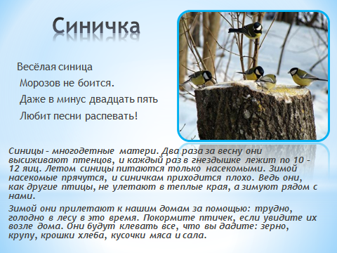

Slide 17
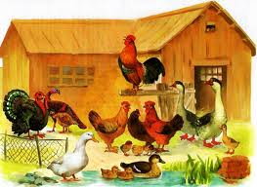
Птичий двор.
Домашние птицы

Slide 18
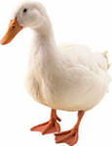

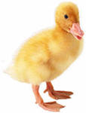
Утиная семья
Утка
Селезень
Утёнок

Slide 19
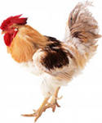
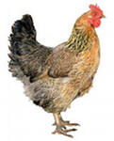
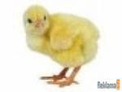
Куринная семья
Петух
Курица
Цыплёнок

Slide 20
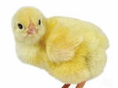
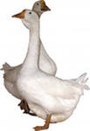

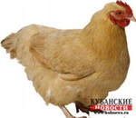
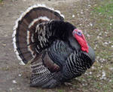
Кто как голос подаёт
кукарекает
крякает
кудахчет
гогочет
пищит
болбочет

Slide 21
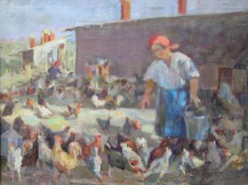
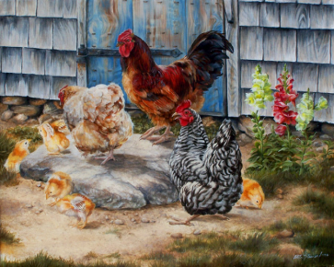
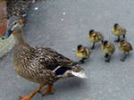
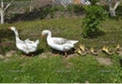
Птичница кормит птиц
«Цып – цып – цып»
«Ути – ути –ути»
«Тега – тега –тега»

Slide 22
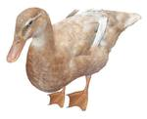
Загадки
Ну – ка, марш назад, цыплятки,
Залезать нельзя на грядки.
Ищет вас, волнуется,
Ваша мама…
Эй, утята, вы куда?
Здесь собачья будка.
Ждёт вас около пруда
Ваша мама…

Slide 23
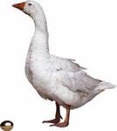

Шею вытянул гусёнок,
Озирается спросонок.
Еле – еле соню – сына
Под крыльцом нашла…
Что стряслось у индюшат,
Почему они спешат?
У сарая за кадушкой
Червяка нашла…

Slide 24
Составим рассказ о домашних птицах: петухе, курице, утке, гусе, индюке по схеме:
Домашняя птица |  | Внешний вид |  | Как голос подаёт
Где живёт? |  | Что любит? |  | Птенцы
Как человек заботится о птице? |  | Какую пользу приносит эта птица? |  | Видел ли ты эту птицу?

Slide 25
Вспомним, сравним, подумаем
У животных | У птиц
Тело покрыто шерстью; | Тело покрыто перьями и пухом;
Есть нос и рот; | Есть клюв;
Есть лапы , ноги; | Есть ножки и крылья;
Они ходят и бегают; | Они бегают и немного летают;
Кормят своих детёнышей молоком | Несут яйца, высиживают птенцов

Slide 26
Состаление конспектов занятий по развитию речи и продуктивным видам деятельности на темы:
«Домашние птицы»
«Зимующие птицы»
«Перелётные птицы»

Slide 27
Игровая деятельность детей;
Дидактические игры:
«Отгадай, кто спрятался?»
«Альбом с марками»
«Скажи наоборот»
«Назови ласково»
«Сухой бассейн»…

Slide 28
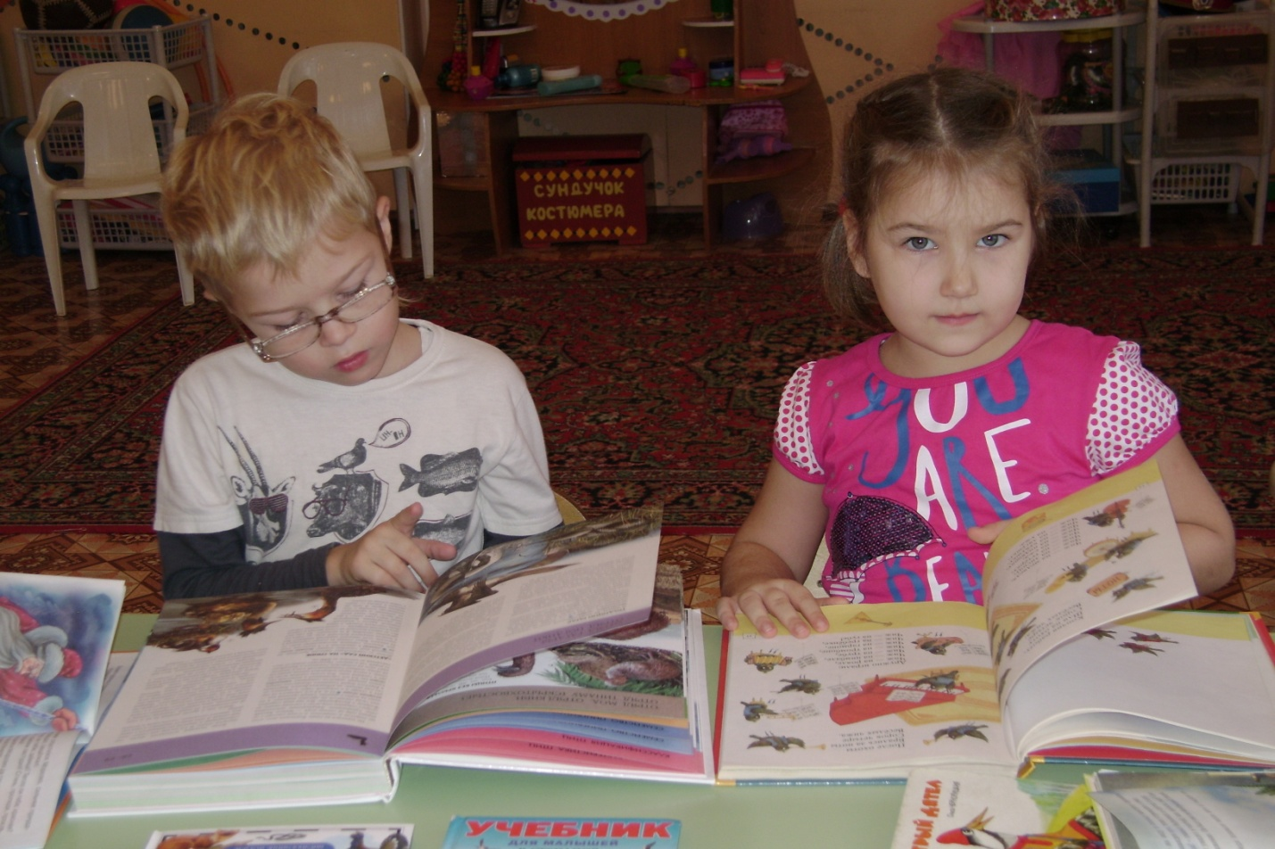

Slide 29
Заготовка корма для птиц.
- Изготовление кормушек для птиц
- Подкормка птиц в зимнее время и наблюдение за ними.

Slide 30
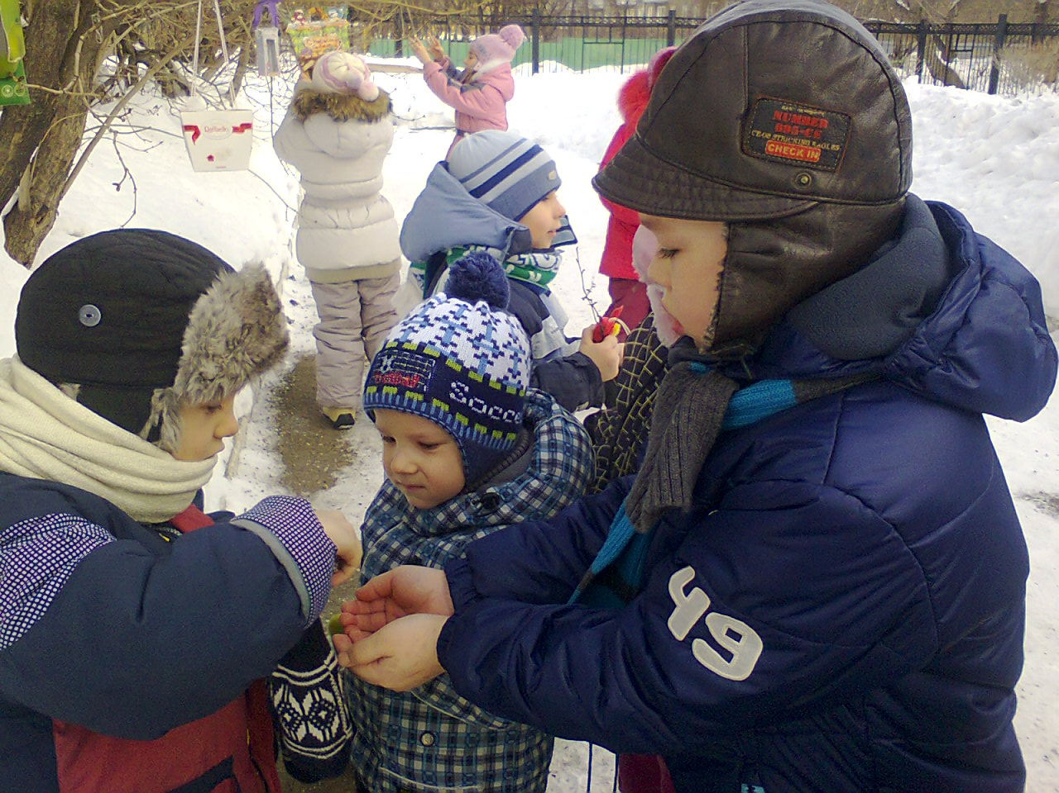

Slide 31

III этап – заключительный.
- Показ комплексного занятия по теме: «Птицы»
- Проведение занятия по продуктивным видам деятельности.

Slide 32
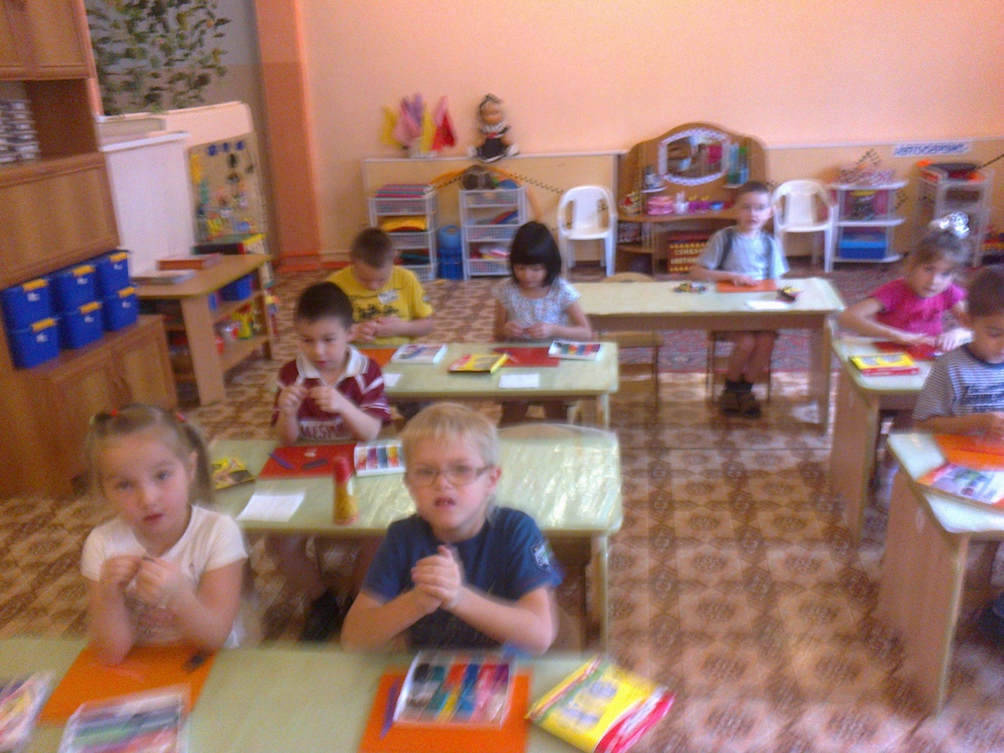

Slide 33
Показ теневого театра (силами детей и взрослых) для родителей и детей других групп на тему:
«Как сорока клеста судила».
- Показ пальчикового театра
«Курорт «Сосулька».

Slide 34
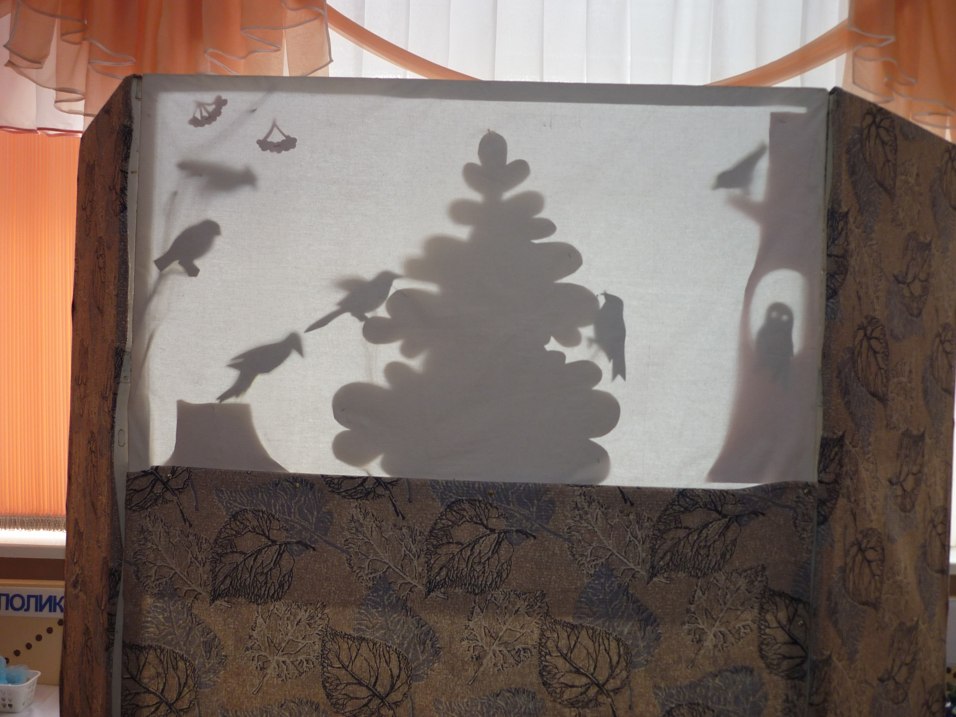

Slide 35
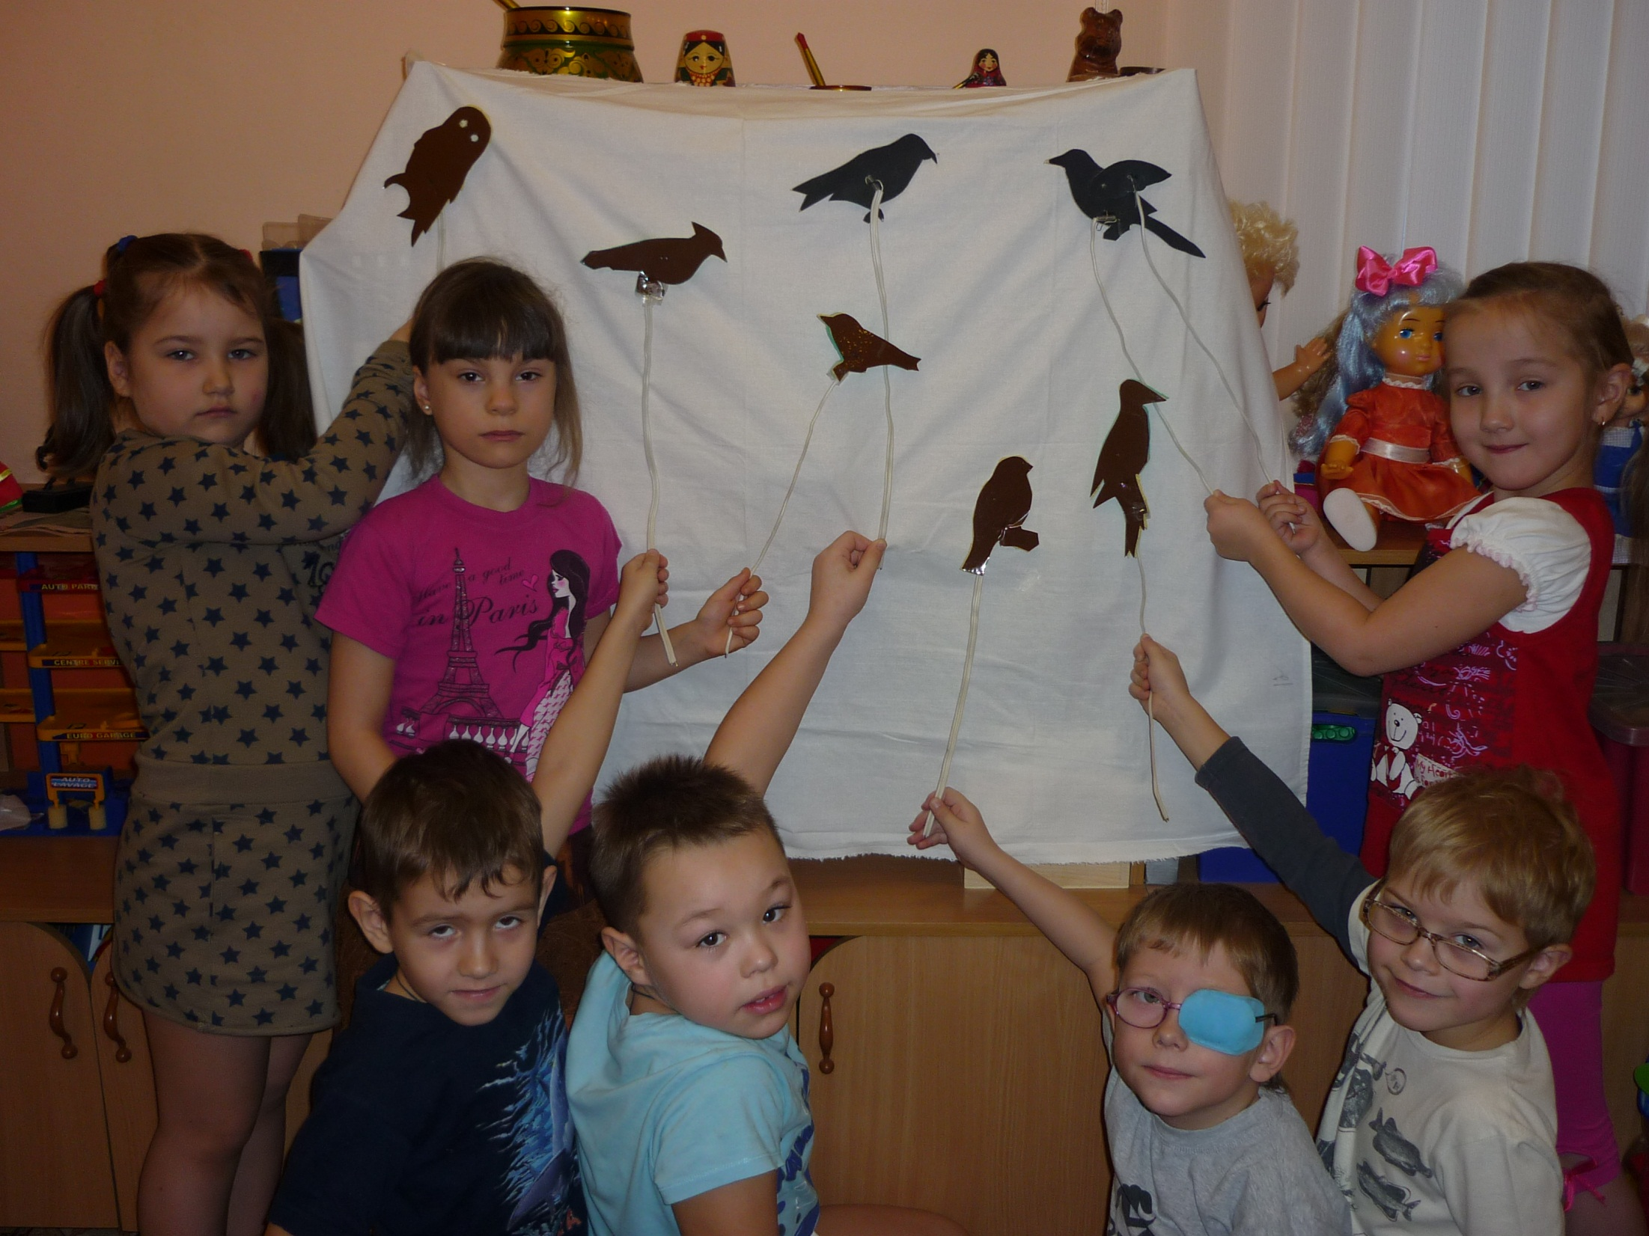

Slide 36
- Совместная деятельность детей и взрослых: конкурс поделок , рисунков, аппликации на тему: «Чудо-птица», оформление «Птичьего двора»
- Фотовыставка «Наши братья меньшие»
- Проектная деятельность детей.
- Выставка детских рисунков.

Slide 37
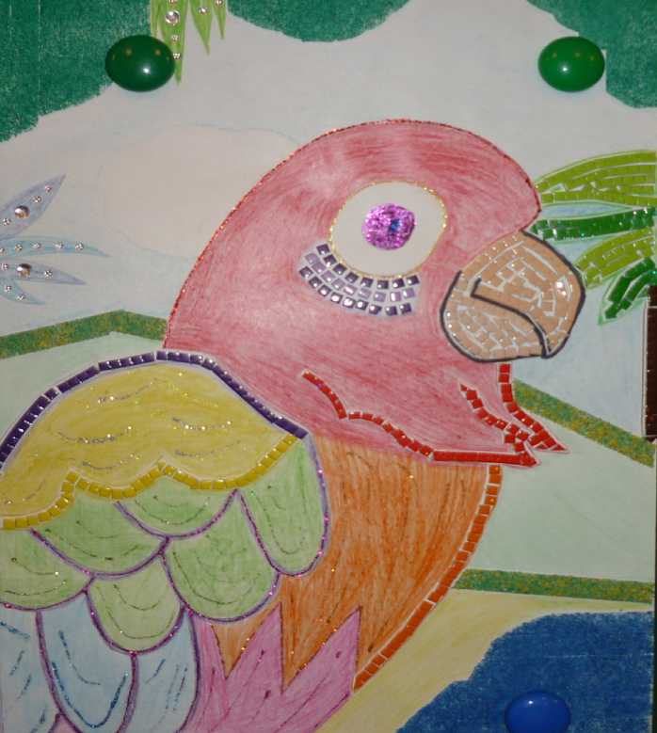
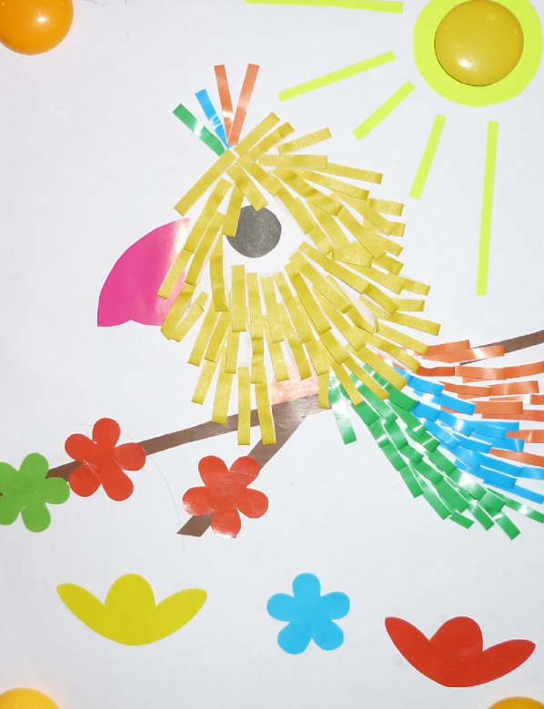
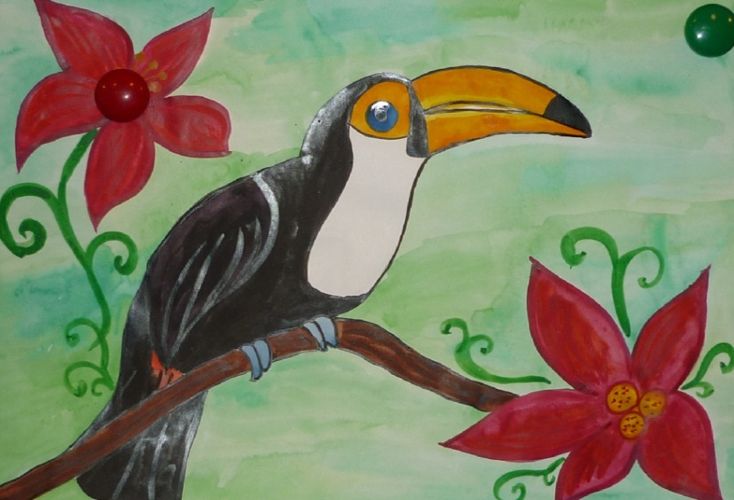

Slide 38
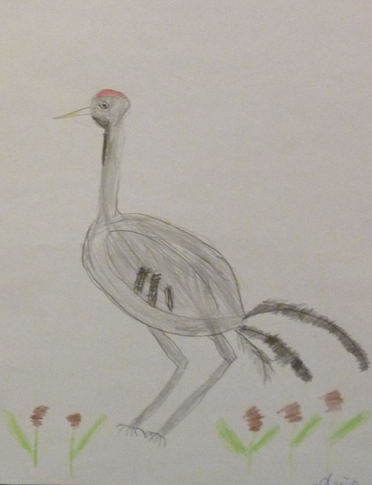
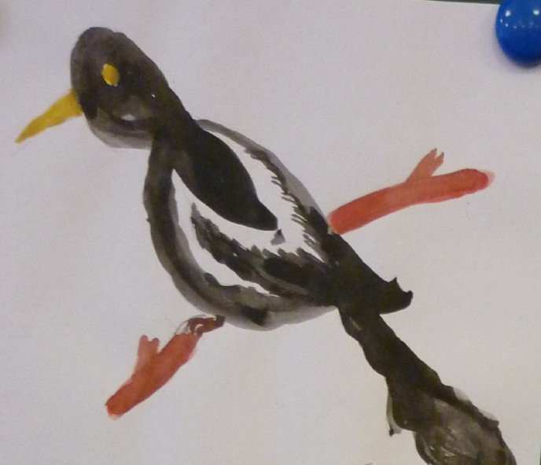
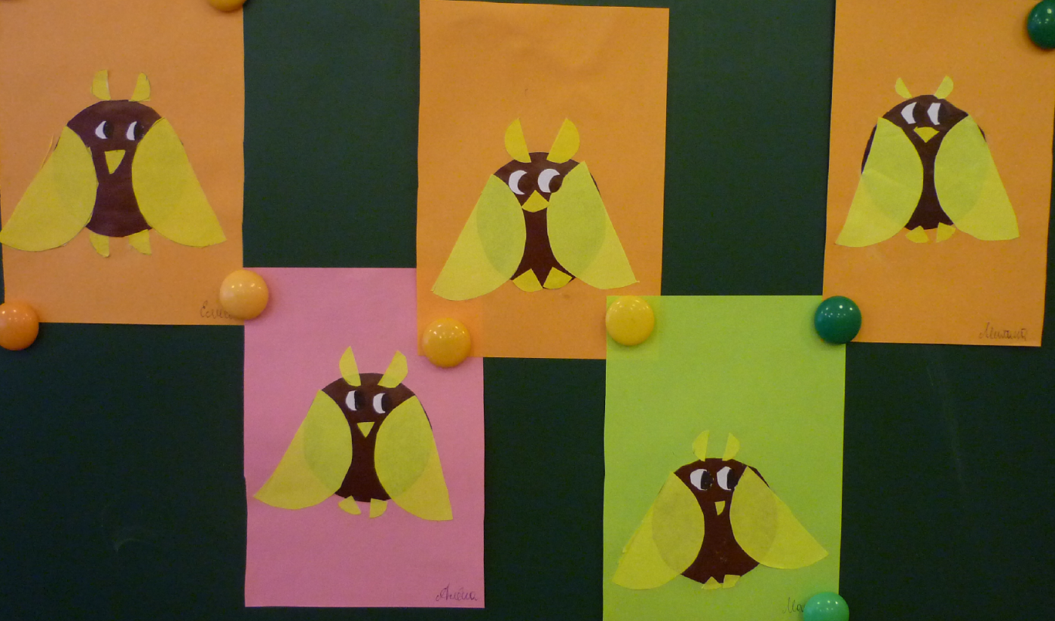

Slide 39
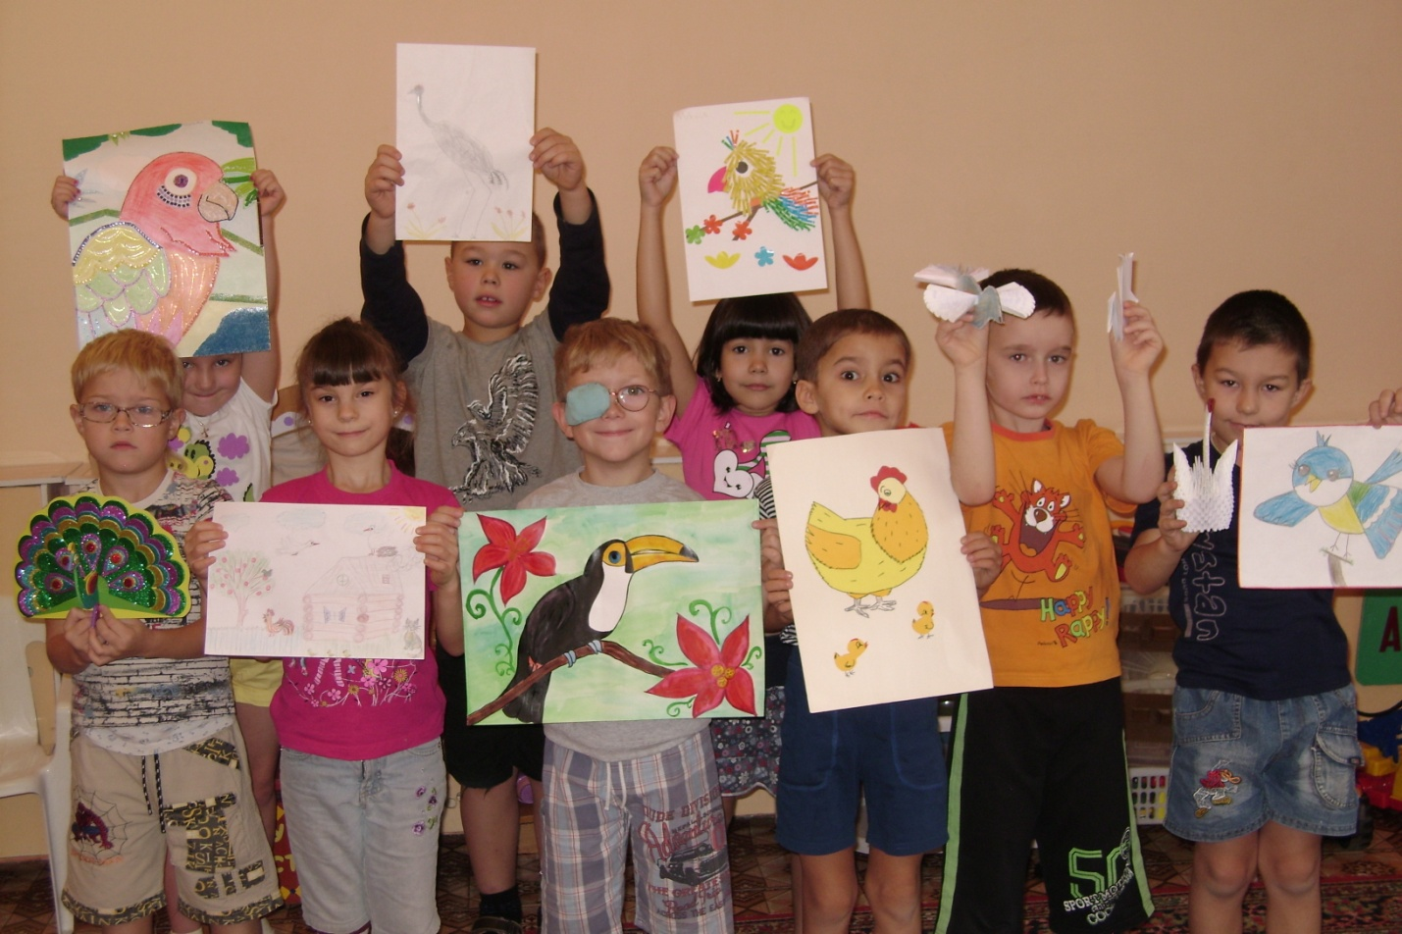

Slide 40
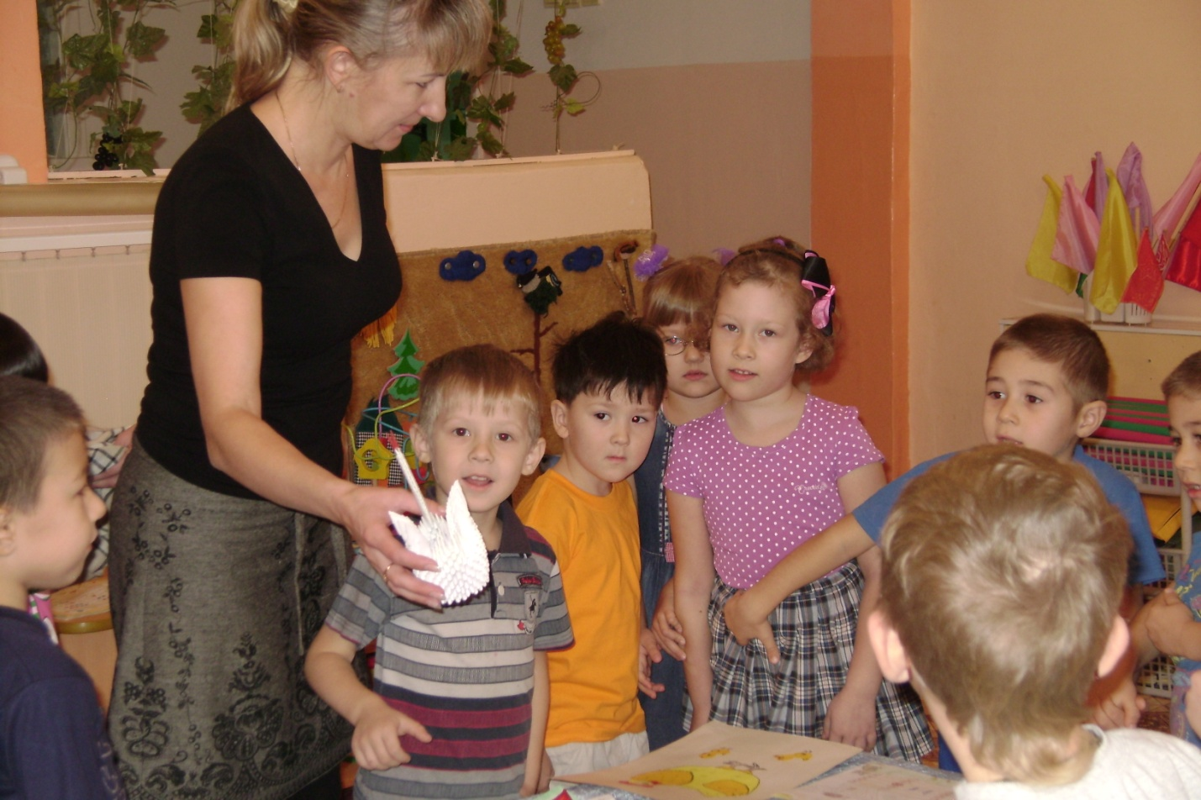

Slide 41
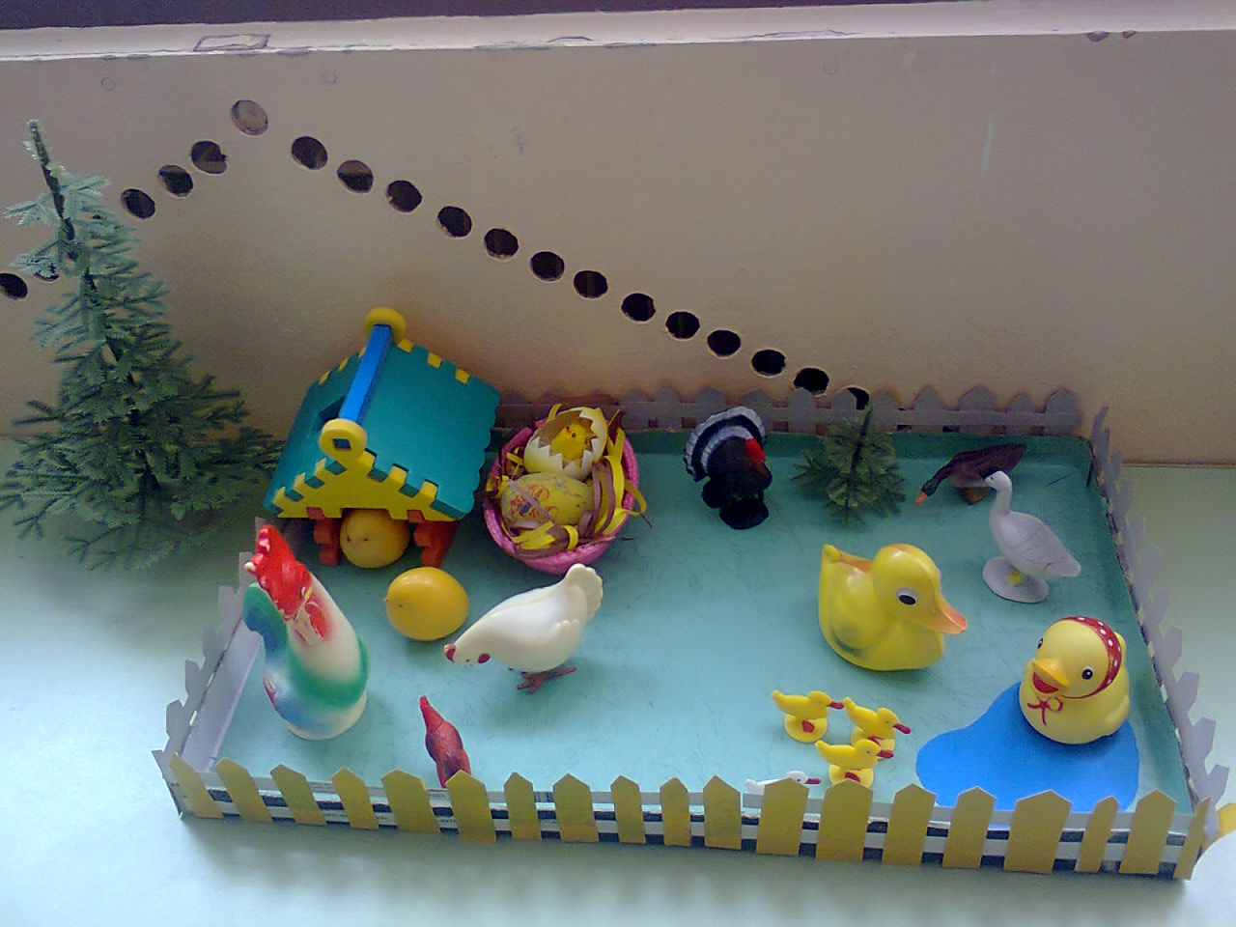

Slide 42
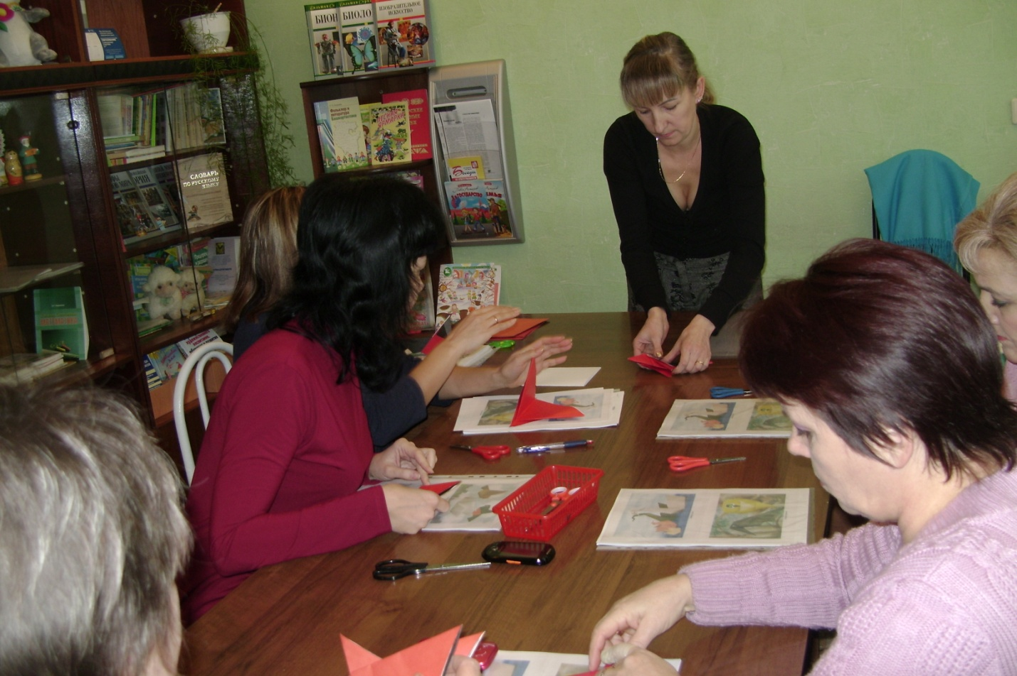
Практикум для воспитателей на тему:
«Оригами. Сделайте с детьми»

Slide 43
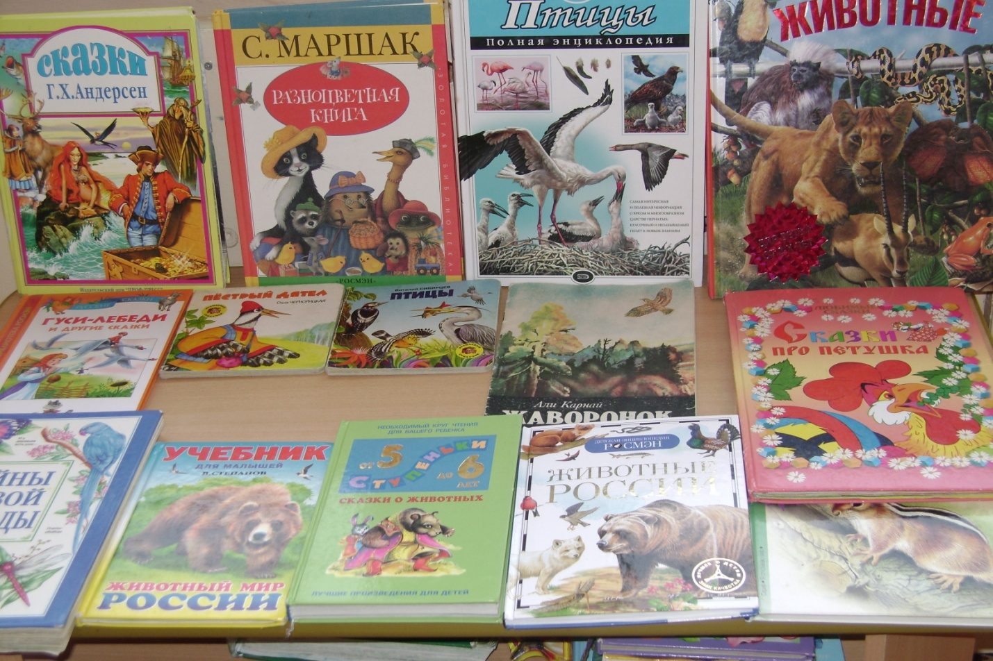
Выставка художественной литературы:
«Почитайте детям о птицах»

Slide 44
Результаты.
(зимующие птицы)
Уровни | Начало года | % | Конец года | %
Высокий | 1 | 9,1% | 5 | 45,5%
Средний | 3 | 27,3% | 6 | 54,5%
Низкий | 7 | 63,6% | - | -

Slide 46
Результаты.
(перелётные птицы)
Уровни | Начало года | % | Конец года | %
Высокий | - | - | 4 | 36,4%
Средний | 4 | 36,3% | 6 | 54,5%
Низкий | 7 | 63,6% | 1 | 9,1%

Slide 47
1. Заинтересованность детей жизнью птиц в природе возросла, появилось желание им помогать.
2. Дети совместно с родителями проявили себя в творческих работах.
3. Возросли коммуникативные навыки.
4. Родители активно принимали участие в реализации проекта «Птицы»
Итоги проекта

